Slide 1
Własność intelektualna
Prawo własności przemysłowej | Prawo autorskie |  | Prawa sui generis do baz danych
Prawo patentowe Prawo wzorów użytkowych Prawo wzorów przemysłowych Prawo znaków towarowych Prawo odmian roślin Prawo do geograficznych oznaczeń pochodzenia i nazw pochodzenia Prawo do topografii układów scalonych naukowych i krytycznych Prawo do tajemnic produkcyjno-handlowych | Prawa do utworów | Prawa pokrewne
 |  | Prawa do artystycznych wykonań Prawa do fonogramów i wideogramów Prawa do nadań programów Prawo do pierwszych wydań i wydań naukowych i krytycznych
R. Markiewicz, Ilustrowane prawo autorskie, Warszawa 2015, s. 13

Slide 2
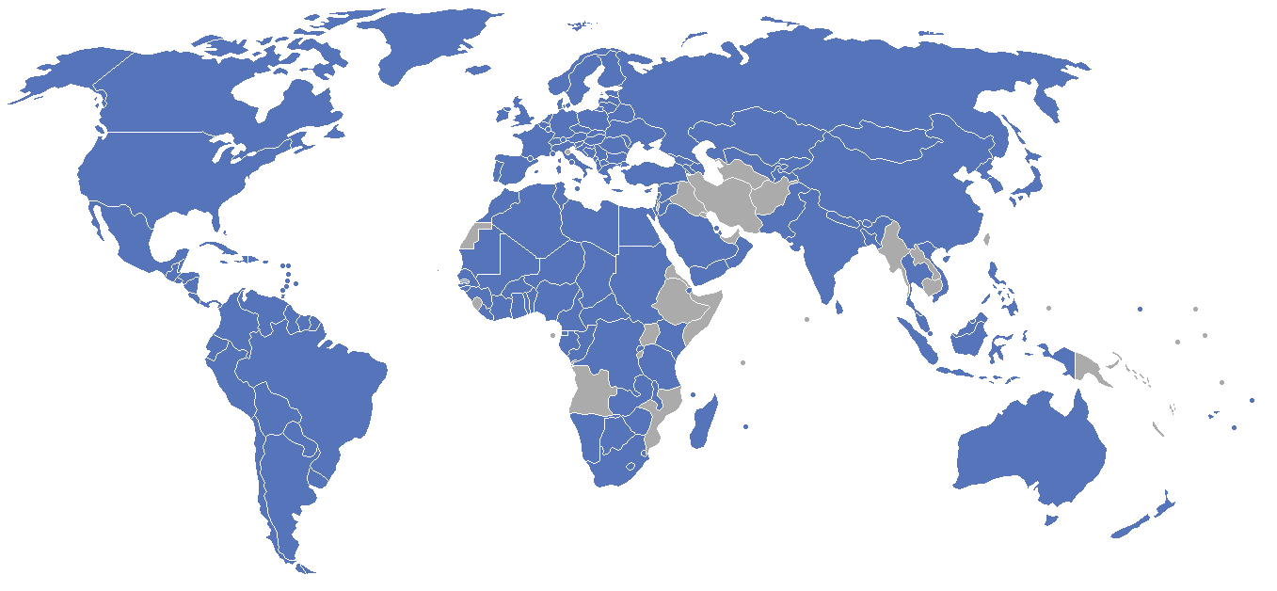
Na niebiesko zaznaczona państwa należące do Konwencji Berneńskiej 1886
R. Markiewicz, Ilustrowane prawo autorskie, Warszawa 2015, s. 14

